Slide 1
CHÀO MỪNG CÁC EM ĐẾN VỚI TIẾT HỌC!

Slide 2
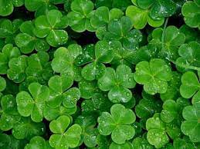
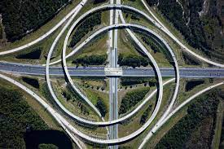
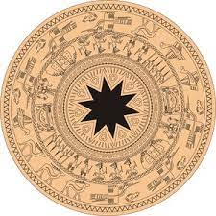
KHỞI ĐỘNG

Slide 3

Trong thiên nhiên và trong đời sống, những hình ảnh này dù có hay không có trục đối xứng, ta vẫn cảm nhận được sự cân đối, hài hòa của chúng. Chúng ta sẽ cùng tìm hiểu xem điều gì đã mang lạ sự cân đối, hài hòa đó.”

Slide 4
BÀI 22
HÌNH CÓ TÂM ĐỐI XỨNG
(2 tiết)

Slide 5
NỘI DUNG
1
II
Hình có tâm đối xứng trong thực tế
Tâm đối xứng của một số hình phẳng

Slide 6

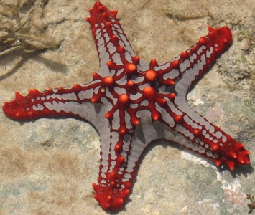
I
Hình có tâm đối xứng trong thực tế

Slide 7


Quay nửa vòng quanh một điểm
Em có nhận xét gì về vị trí đầu và vị trí cuối sau khi chong chóng quay đúng một nửa vòng?
Đặt chiếc chong chóng màu đỏ có hai cánh trên mặt giấy. Dùng bút màu xanh tô theo viền của chong chóng để đánh dấu vị trí ban đầu của nó và ghim chong chóng tại điểm O (màu vàng). Quan sát chong chóng quay xung quanh điểm O như dưới đây (H.5.6).
HĐ1
Vị trí tiếp theo
Vị trí đầu
O
O
Vị trí cuối
O
O
Vị trí tiếp theo

Slide 8
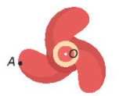
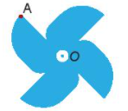
Tương tự như vậy, ta quan sát hình tròn (H.5.7a), hình chong chóng ba cánh (H.5.7b) và hình chong chóng bốn cánh (H.5.7c) lúc đầu và sau khi quay nửa vòng quanh điểm O như dưới đây:
HĐ2
A
A
O
Trong ba hình trên, sau khi quay nửa vòng quay điểm O, hình nào “ chồng khít” với chính nó ở vị trí trước khi quay?

Slide 9

Mỗi hình có một điểm O, mà khi quay hình đó xung quanh điểm O đúng nửa vòng thì hình thu được “ chồng khít” với chính nó ở vị trí ban đầu (trước khi quay).
Những hình như thế gọi là hình có tâm đối xứng và điểm O là tâm đối xứng của hình.

Slide 10






Luyện tập 1
1
Đoạn thẳng là một hình có tâm đối xứng. Tâm đối xứng của nó là điểm nào?
A
O
B
Tâm đối xứng của đoạn thẳng là trung điểm của đoạn thẳng đó.
Những chữ cái nào dưới đây có tâm đối xứng? Hãy dự đoán tâm đối xứng của chúng, rồi kiểm tra điều đó bằng cách quay hình nửa vòng.
2

Slide 11




3
Những hình nào dưới đây có tâm đối xứng?
a)
b)
c)
d)

Slide 12
Thực hành 1
Gấp đôi tờ giấy hai lần theo Hình 5.8a. Cắt tờ giấy vừa gấp theo một đường như hình 5.8b. Mở phần cắt ra ta có một hình bông hoa bốn cánh. (H.5.8c).
Gọi giao điểm của hai nếp gấp là O. Cố định điểm O bằng đinh ghim để có thể quay hình đó quanh O. Bằng cách quay nửa vòng quanh O, em hãy kiểm tra xem điểm O có phải tâm đối xứng của hình không?
O

Slide 13
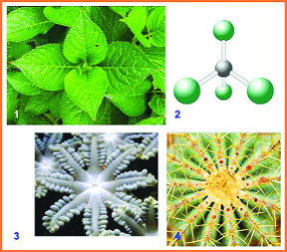
2
TÂM ĐỐI XỨNG CỦA MỘT SỐ HÌNH PHẲNG

Slide 14
HĐ3
Cắt một hình bình hành bằng giấy. Bằng cách quay hình bình hành một nửa vòng quanh giao điểm của hai đường chéo, hãy cho biết giao điểm này có là tâm đối xứng của hình bình hành không?
O
Giao điểm của hai đường chéo là tâm đối xứng của hình bình hình tròn đó.

Slide 15
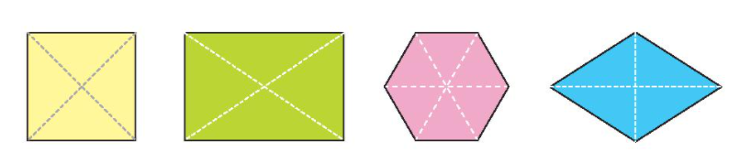
HĐ4
Bằng cách tương tự HĐ3, em hãy chỉ ra tâm đối xứng của mỗi hình dưới đây (nếu có).
HOẠT ĐỘNG NHÓM
Hình thức: Hoạt động nhóm 4
Thời gian: 8 phút

Slide 16
* Nhận xét:
Tâm đối xứng của hình bình hành, hình thoi, hình vuông, hình chữ nhật là giao điểm của hai đường chéo.
Tâm đối xứng của hình lục giác đều là giao điểm của các đường chéo chính.

Slide 17
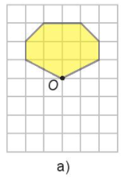
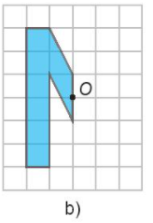
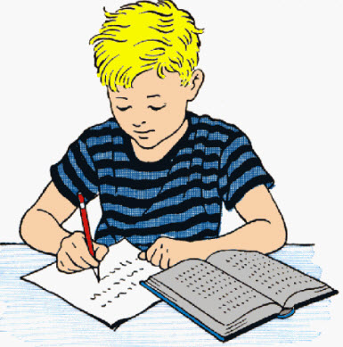
Luyện tập 2
Dự đoán và vẽ lại các hình sau vào giấy kẻ ô vuông rồi vẽ thêm để được một hình nhận điểm O là tâm đối xứng.

Slide 18
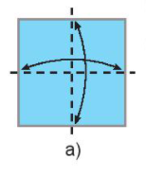
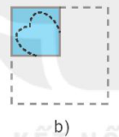
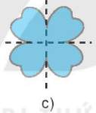
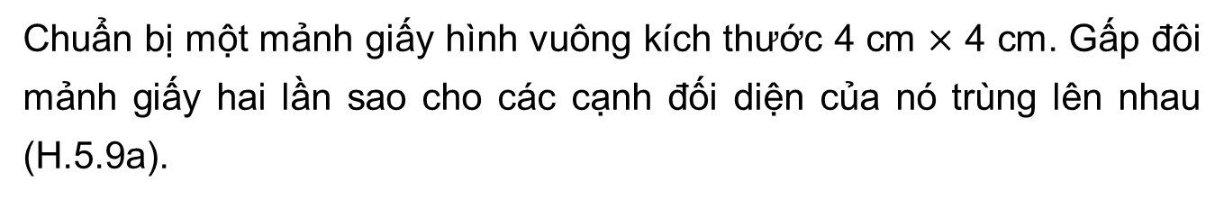
Thực hành 2.
Ứng dụng tính đối xứng trong nghệ thuật cắt giấy.
Cắt hình cỏ bốn là theo hướng dẫn sau:
Chuẩn bị một mảnh giấy hình vuông kích thước 4 cm $×$ 4 cm. Gấp đôi mảnh giấy hai lần sao cho các cạnh đối diện của nó trùng lên nhau (H.5.9a).
1
2
Vẽ theo hình 5.9b rồi cắt theo nét vẽ, sau đó mở ra ta được hình cỏ bốn lá (H.5.9c).

Slide 19

Có những hình có tâm đối xứng và có nhiều trục đối xứng.
.
•
O
Cũng có hình không có tâm đối xứng như hình tam giác đều…

Slide 20




Thử thách nhỏ
Em hãy dự đoán tâm đối xứng của các hình sau:
Biểu tượng của Hiệp hội các quốc gia Đông Nam Á (ASEAN)
Ngôi sao sáu cánh
Bông tuyết

Slide 21
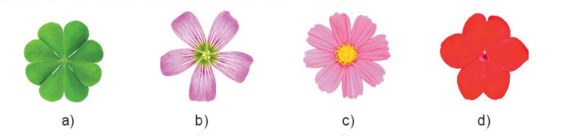
Luyện tập
5.5. Trong các hình dưới đây, hình nào có tâm đối xứng?

Slide 22
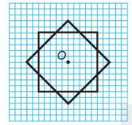
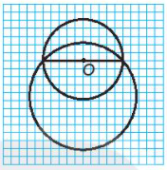
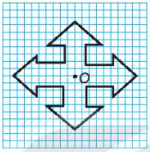
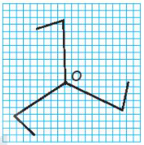
5.6. Trong mỗi hình dưới đây, điểm O có phải làm tâm đối xứng không?
a)
b)
c)
d)

Slide 23
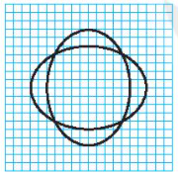
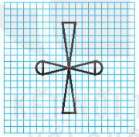
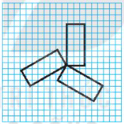
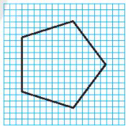
5.7. Hình nào dưới đây có tâm đối xứng? Em hãy xác định tâm đối xứng (nếu có) của chúng.
a)
b)
c)
d)

Slide 24
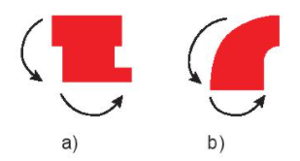
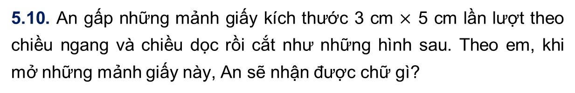
VẬN DỤNG
5.10. An gấp những mảnh giấy kích thước 3 cm $×$ 5 cm lần lượt theo chiều ngang và chiều dọc rồi cắt như những hình sau. Theo em, khi mở những mảnh giấy này, An sẽ nhận được chữ gì?
An sẽ nhận được chữ H và chữ O

Slide 25
Trong bảng các chữ cái in hoa sau, chữ cái nào có tâm đối xứng?
Thảo luận nhóm
X
C
Q
R
P
A
E
H
S
L
V
- Thời gian: 3 phút
D
B
F
K
G
N
I
Z
T
O
M

Slide 26
Các chữ có tâm đối xứng là:
X
C
Q
R
P
A
E
H
S
L
V
D
B
F
K
G
N
I
Z
T
O
M

Slide 27

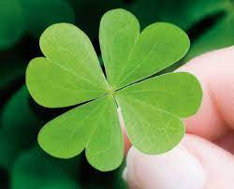
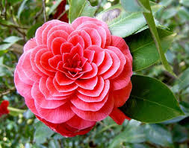
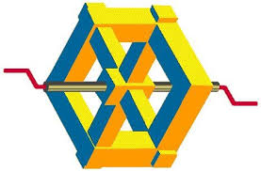
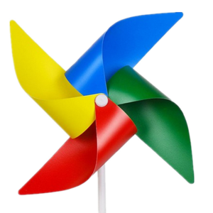
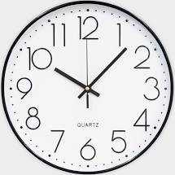

Tìm một số hình có tâm đối xứng trong thực tiễn.
HOẠT ĐỘNG CẶP ĐÔI

Slide 28
HƯỚNG DẪN VỀ NHÀ
- Học thuộc các đặc điểm về hình có tâm đối xứng.
- Hoàn thành nốt các bài tập còn lại SGK + các bài tập trong SBT.
- Tìm và kể tên ít nhất 5 vật thể trong gia đình em là hình có tâm đối xứng.
- Xem trước các bài tập phần “ Luyện tập chung” và làm bài 5.11; 5.12; 5.15.
- Chuẩn bị trước giấy A₄ có dòng kẻ ô li cho buổi học sau.

Slide 29
CẢM ƠN CÁC EM ĐÃ CHÚ Ý BÀI GIẢNG!

